Slide 1
CBDC
Javier Moreno Jorquera
Observatorio Tecnológico
Presentación Final

Slide 2
Contextualización
Que es una moneda digital, tecnologías involucradas, tipos de monedas y definición de CBDC
Características CBDC (tabla de característica)
Desafíos de implementación
Potenciales Beneficios de la implementación CBDC
Inclusión Financiera
Inst. de Política Monetaria
Eficiencia en la cadena de pagos (Menos costos de transacción)
Motivación de Estudio
Literatura
Posible Data disponible
Visión estratégica del Banco
Propuesta Metodológica
Objetivo
Supuestos
Descripción del Modelo
Demostración (?)
Casos de Análisis
Trabajo Futuro
Definición de data requerida
Posibles extensiones del modelo
Estimación de entregable final
15 minutos
15-20 minutos
5 minutos

Slide 3
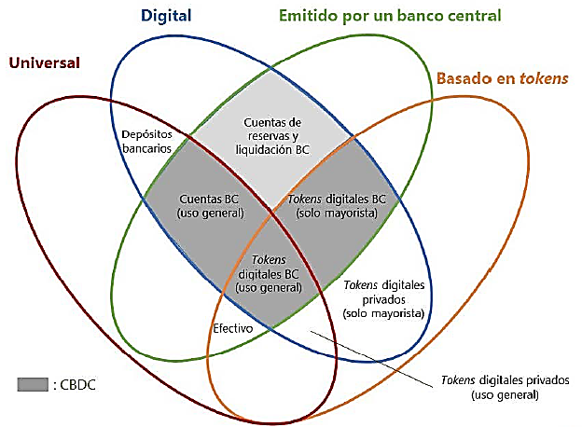
Contextualización
Monedas Digitales
Definición:
Una “moneda digital” corresponde a cualquier forma electrónica de dinero o medio de pago.
(Banco de Pago Internaciones)
Clasificación:
Emisor:
Banco Central/Privado
Accesibilidad:
Universal/Mayorista
Tecnología:
Token’s /Cuentas
Fuente: BIS, 2018

Slide 4
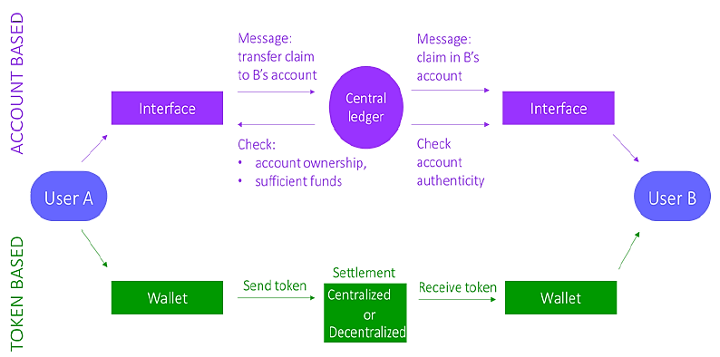
Contextualización
CBDC
Definición:
CBDC es una forma digital de dinero de bancos centrales distinta de los saldos en cuentas tradicionales de reservas o de liquidación.
(Observatorio Tecnológico)
Clasificación:
Tecnología:
Token’s
Basado en cuentas
Fuente: IMF, 2018

Slide 5
Contextualización
CBDC – Clasificaciones Específicas
Además de las clasificaciones mostradas, se pueden incluir más clasificaciones para las CBDC en función de la implementación específica que se haga.
La tabla adjunta muestra las diferentes características y cómo se pretende evaluar para el caso del presente estudio.
 | Características
 | Si | No
Basado en cuenta
Basado en token's
Verificación Centralizada
Universal
Disponible 24/7
Duración Permanente
Alto anonimato frente a BC
Trans Peer-to-peer
Generación de Intereses
Escalable (Tope)
Admin. via Bancos Comerciales
Fuente: Elaboración Propia

Slide 6
Posibles Beneficios CBDC
CBDC – Posibles Beneficios
Los posibles beneficios de implementar CBDC, van desde temas propiamente ligados al Banco Central, como de bienestar directo a los agentes de la economía. Específicamente:
Política Monetaria:
Nuevo Instrumento
Mejor transferencia de Política
Estabilidad Financiera:
Reduce riesgos de corridas bancarias
Mayor resiliencia en los sistemas de pago
Inclusión Financiera

Slide 7
Posibles Beneficios CBDC
Inclusión Financiera
“La inclusión financiera se refiere al acceso y uso de servicios financieros (crédito, ahorro, administración del efectivo y seguros) por parte de toda la población, en condiciones que resguarden la calidad y eficacia de las prestaciones” (SBIF 2019).
Infraestructura:
Se necesitarán nuevos canales para permitir la implementación de las CBDC
Acceso:
Permitirá acceder a bienes que antes no tenían acceso.
Uso:
Aumentará la eficiencia en los sistemas de pagos (menor costos de tracción para ciertos bienes).
Permitirá el uso de este instrumento en condiciones extremas (27/F o 18/10).

Slide 8
Motivación del Estudio
Revisión Bibliográfica
Consumer surplus of alternative payment methods: paying Uber with cash. (Álvarez y Argente 2019)
Objetivo: “Estimar los beneficios privados para los usuarios de Uber al utilizar medios de pago alternativos.”
Metodología:
Realización de experimentos cuasi-naturales.
Propuesta de Modelo basado en teoría del consumidor.
Realización de experimentos de campos para parametrizar el modelo.
Cuantificación de los cambios en bienestar.

